Slide 1


Slide 2

Dale Bienvenida al
ÉXITO
Construyendo tu propio negocio con la última generación de teléfonos inteligentes como tu vehículo de desarrollo.

Slide 3

Notes:
Instrucciones para utilizar tu presentación de Oportunidad de emprendimiento Natura

Slide 4

Somos una empresa mexicana con 35 años de historia y nuestro éxito se ha basado en poner en las manos de los mexicanos un celular, acompañándolos con la mejor tecnología, innovación y calidad de servicio.
Distribuidor autorizado de AT&T más grande de México.

Slide 5



de trayectoria
Oportunidad
Tres pilares
de negocio
Conexión
de Oportunidades
Conexión
de Propósitos
35 años
de trayectoria
Conexión
de Personas

Slide 6

Nuestro Propósito
Conectar personas y negocios con soluciones que transformen su comunicación en resultados exitosos Impulsando oportunidades, acercando equipos y creando conexiones estratégicas para potenciar tu éxito con lo que realmente importa:
Crecer juntos.

Slide 7

Oferta de valor
Adquisición de planes y smartphone sin acudir a tienda.
Oportunidad de iniciar un gran negocio autónomo.
Envío sin costo y entrega en 24 hrs.

Slide 8

Con Cellink tendrás la oportunidad de:
Iniciar tu propio negocio e-commerce con inversión mínima.
Generar altos ingresos en horarios flexible.
Desarrollar habilidades profesionales con capacitaciones y acompañamiento continuo.

Slide 9

Con Cellink serás la Historia de Éxito que inspire a otros liberando tu potencial al máximo.

Slide 10


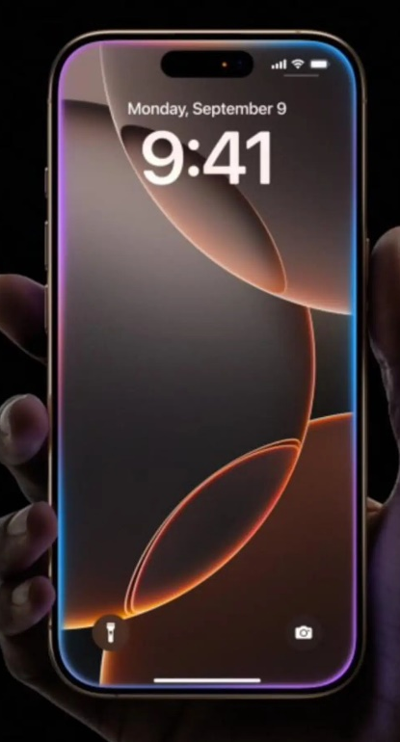
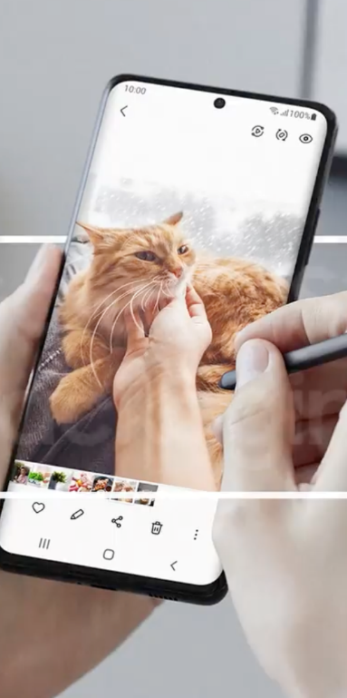


Tendrás acceso a las mejores marcas y equipos
Notes:
JC Castro

Slide 11




Contarás con argumentos sólidos en
Tu cliente disfrutará de grandes beneficios al obtener un plan con pago recurrente, construirá su historial crediticio, disfrutando hoy mientras paga después.
Planes pospago
Financiamiento de Smartphones
Tu cliente Podrá acceder al financiamiento del Smartphone que elija con requisitos mínimos.
Servicio de alta calidad
Con un equipo de soporte que estará siempre a tu lado atento a cada detalle para apoyarte en todo momento

Slide 12
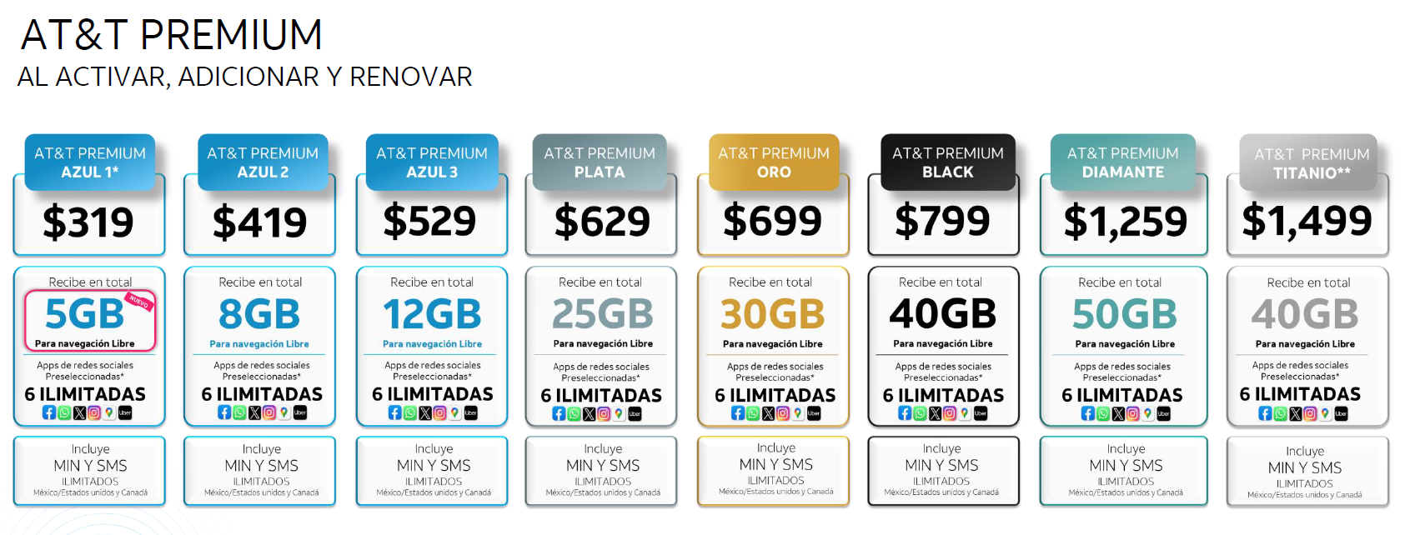
Contarás con planes para cada tipo de cliente

Slide 13

Tendrás capacitación y reconocimiento en
DESARROLLO EMPRESARIAL
Impulsando tu negocio incrementando ventas e inspirando a otros.
PRODUCTO
Estarás actualizado con capacitaciones directas de las marcas de telefonía más importantes de la industria.
EVENTOS
Reconocimiento por tus logros y los de tu equipo.

Slide 14


Ingresos sostenibles bajo 2 perfiles
VENTA DIRECTA
MULTI NIVEL
Expertos en la venta de planes pospago con los últimos modelos de smartphone en el mercado y no generan red.
Incorporan más personas a su red de negocios, obteniendo ingresos tanto por la venta de planes pospago propios como por las ventas generadas dentro de su red.
* Conoce más detalles en el documento Plan de Compensación.

Slide 15














Imagina tu vida con Cellink

Slide 16

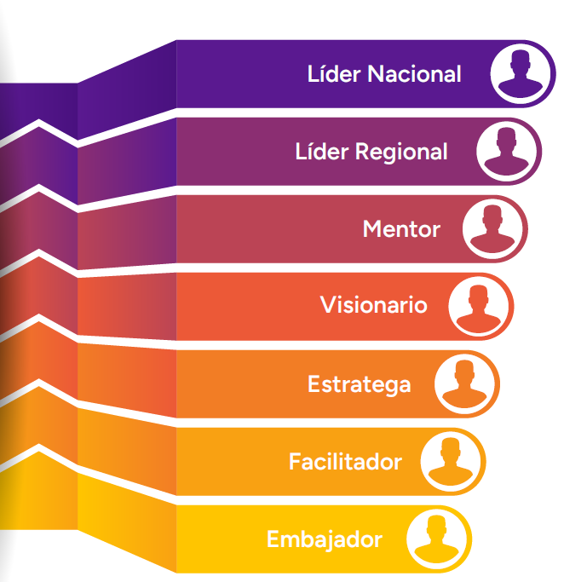
$156,503*
$74,280*
$30,505*
¡Ganancias mensuales!
$16,817*
$6,762*
$2,400*
¿Cuánto quieres ganar?
* Ganancias promedio mensual para quienes alcancen el nivel y estructura mínima. Estas no se consideran un indicativo de ganancia para todas la personas que ingresen al negocio.

Slide 17
Oportunidad
de negocio
formas
6
de ganar dinero
Venta de planes telefónicos
Ingresos residuales
Campañas especiales
Crecer en liderazgo
Desarrollo
Mantenimiento
1
2
3
4
5
6

Slide 18
2
3
4
5
6
Oportunidad
de negocio
formas
1. Venta directa
6
de ganar dinero
Ganancias de hasta el 26% de todos tus planes
vendidos
Bonos por un inicio rápido o turbo
$2,000
con 7 clientes en tus primeros 30 días
$5,000
con 15 clientes en tus primeros 30 días

Slide 19

1
3
4
5
6
Oportunidad
2. Ingresos Residuales
de negocio
formas
Asegura ganancias
hasta por 24 meses por cada plan contratado de tu Grupo directo (1era generación)
6
de ganar dinero
4.5%
6%
8%
9%
Sobre el valor del plan contratado sin IVA
2. Ingresos
Por red
Porcentaje adicional
de la venta generada en tu estructura, que puede llegar al 2.5% y hasta la 8va generación.

Slide 20
1
2
4
5
6
Oportunidad
3. Crecer en liderazgo
Desarrolla un equipo y tus habilidades, forma una Red y avanza en tu negocio
de negocio
formas
6
de ganar dinero
Embajador
Facilitador
Estratega
Visionario
$1,000
$3,000
$7,000
$10,000
Líder Regional
Líder Nacional
Mentor
$15,000
$25,000
$40,000
Los bonos por alcance de nivel se otorgan al alcanzar por primera vez el nivel correspondiente.

Slide 21
1
2
3
5
6
Oportunidad
de negocio
4. Mantenimiento
de tu nivel dentro de la Carrera de Liderazgo.
formas
¡Al momento de cumplir 6 ciclos dentro del nivel alcanzado!
6
de ganar dinero
Embajador
Facilitador
Estratega
Visionario
$1,000
$3,000
$7,000
$10,000
Líder Regional
Líder Nacional
Mentor
$15,000
$25,000
$40,000

Slide 22

1
2
3
4
6
Oportunidad
de negocio
5. Desarrollo
de líderes dentro de tu Red
formas
Incrementa tus ganancias apoyando el desarrollo de integrantes de tu equipo*
6
TU NIVEL
SI DESARROLLAS
GANANCIAS
de ganar dinero
$1,000
$2,500
$5,000
Visionario
Estratega
>=
$2,000
$4,500
$8,000
Mentor
Visionario
>=
$3,000
$7,000
$12,000
Líder Regional
Mentor
>=
$5,000
$10,000
$20,000
Líder Nacional
Líder Regional
>=
*A partir del nivel de Visionario y en los primero 90 días de a ver alcanzado tu nivel

Slide 23
1
2
3
4
5
Oportunidad
de negocio
6. Campañas especiales
formas
Todo el año tenemos campañas específicas en las que puedes participar y ganar…
6
de ganar dinero
+
viajes
eventos exclusivos
premios
y mucho más…

Slide 24


¡Únete a nosotros hoy y comienza a escribir tu historia de éxito!

Slide 25
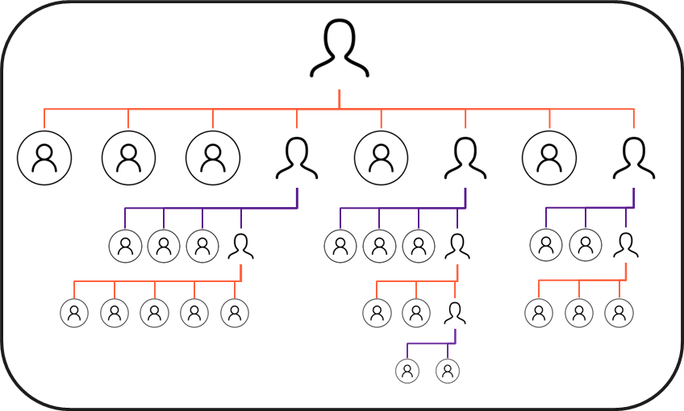
Ingresos residuales por desarrollo de red
6%, 8%, 9%, 4.5%
Primera generación
* 2.5% de 2da
Segunda generación
1% de 3ra a 6ta
Tercera generación
.5% de 7ma y 8va
Cuarta generación
De la séptima y octava generación se comisiona el .5%
* Ganas de la segunda generación a partir del nivel Facilitador
* Conoce más detalles en el documento Plan de Compensación.

Slide 26
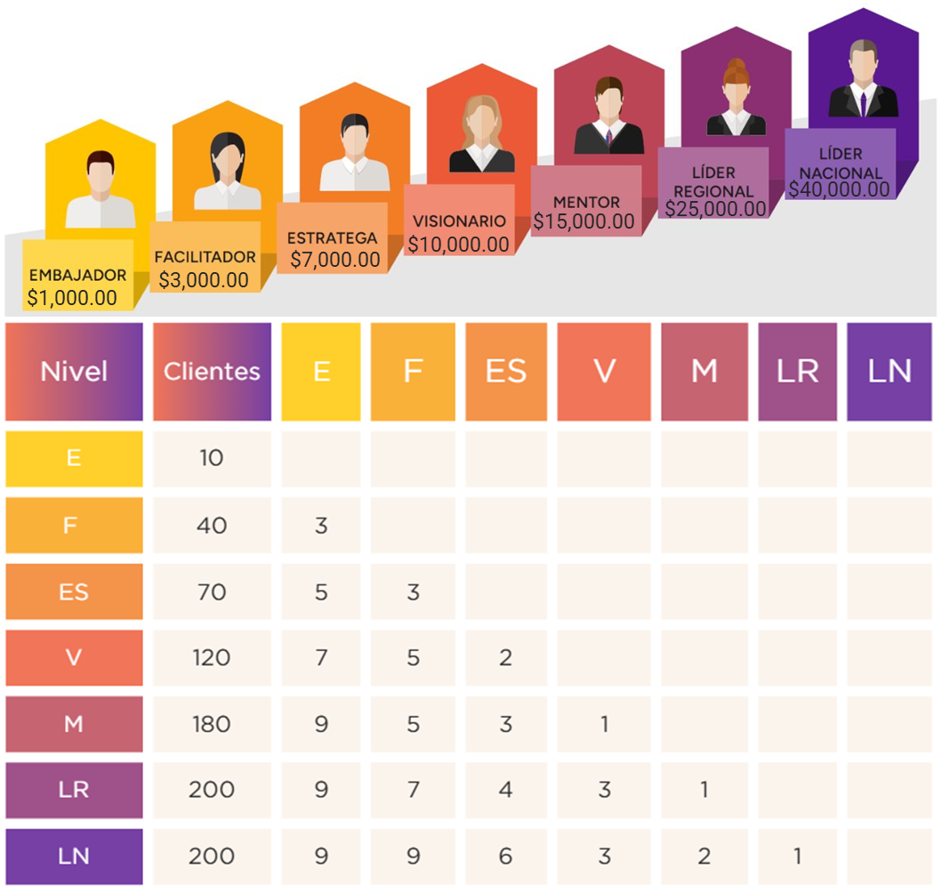
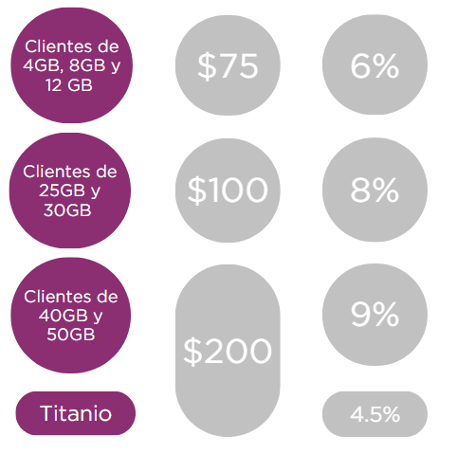
Comisionarás hasta un 9% de tu Red de negocio
Los Embajadores deben ser clientes activos de Cellink pospago para acceder a sus bonos y comisiones.
VENTA DIRECTA
MULTI NIVEL
Afiliación
Residual
El bono de mantenimiento se paga al 7mo. mes
*Para más información revisa el documento Plan de Compensación

Slide 27

  CONECTA LO QUE IMPORTA

